Slide 1
Игра-путешествие «Кем быть?»
Государственное бюджетное образовательное учреждение Архангельской области
для детей-сирот и детей, оставшихся без попечения родителей,
«Онежский детский дом»
Авторы-составители:
Калинина Е.В., педагог-организатор;
Костина Л.А., инструктор по труду;
Тархова И.Р., социальный педагог;
Келарева Л.Г., педагог-психолог;
Пожарская В.Б., инструктор
по физической культуре.
(итоговое мероприятие «Недели профориентации»)

Slide 2
Цель:
Содействие расширению представлений о профессиях.
Участники:
Учащиеся 1 - 9 классов специальной (коррекционной) общеобразовательной школы в возрасте 7 - 17 лет.
Время проведения: 40 – 60 минут.

Slide 3
Алгоритм игры
Подготовка участников к восприятию игры-путешествия;
Сбор-старт;
Движение команд (групп) по маршруту;
Деятельность на станциях;
Сбор-финиш.

Slide 4
Маршрутный лист
Определяет порядок движения команды (группы) по станциям.
Станции названы, обозначено их местонахождение.
Предусмотрена графа для отметки за выполнение заданий.
Маршрутный лист находится у капитана команды (группы).

Slide 5
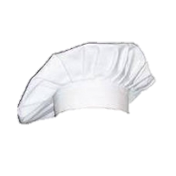
Оборудование
Конверт с деталями выкройки платья.
Игольница с иглами.
Нитки.
Ножницы.
Сантиметровая лента.
Швейная машина.
Ткань.
Трафареты.
Иллюстрации.
Фартуки.
Полотенца.
Доски разделочные.
Ножи.
Тарелки.
Шпажки.
Продукты.
Зеркало.
Пеньюар.
Наборы ножниц и расчесок.
Вращающийся стул.
Средства для ухода за волосами.
Фен.
Машинка для стрижки.
Иллюстрации автомобилей, дорожных знаков.
Карта дороги.
Картинки-лабиринты.
Стулья.

Slide 6
Водитель
Портной
Кем быть?
Повар
Парикмахер

Slide 7
Задачи
Создать условия, приближенные к реальным, для погружения в атмосферу работы парикмахера, водителя, повара, портного.
Уточнить представления о профессиональных обязанностях.
Дать возможность обучения специальным навыкам в процессе выполнения заданий.

Slide 8
Деятельность
Упражнения.
Решение кроссвордов и ребусов.
Дидактические игры.
Ролевые игры.
Моделирование ситуаций.
Выполнение практических заданий и др.

Slide 9
Станция:
Портной
Беседа о видах одежды и происхождении профессии.
Презентация «Секреты мастерства».
Загадки об инструментах.
Практическое задание «Наряди друзей».
Игра «Угадайте, что делает портной».

Slide 10
Станция:
Повар
Беседа о профессии с использованием иллюстраций.
Памятка о технике безопасности.
Практическое задание «Нарезка продуктов», «Составление блюда».
Дегустация.

Slide 11
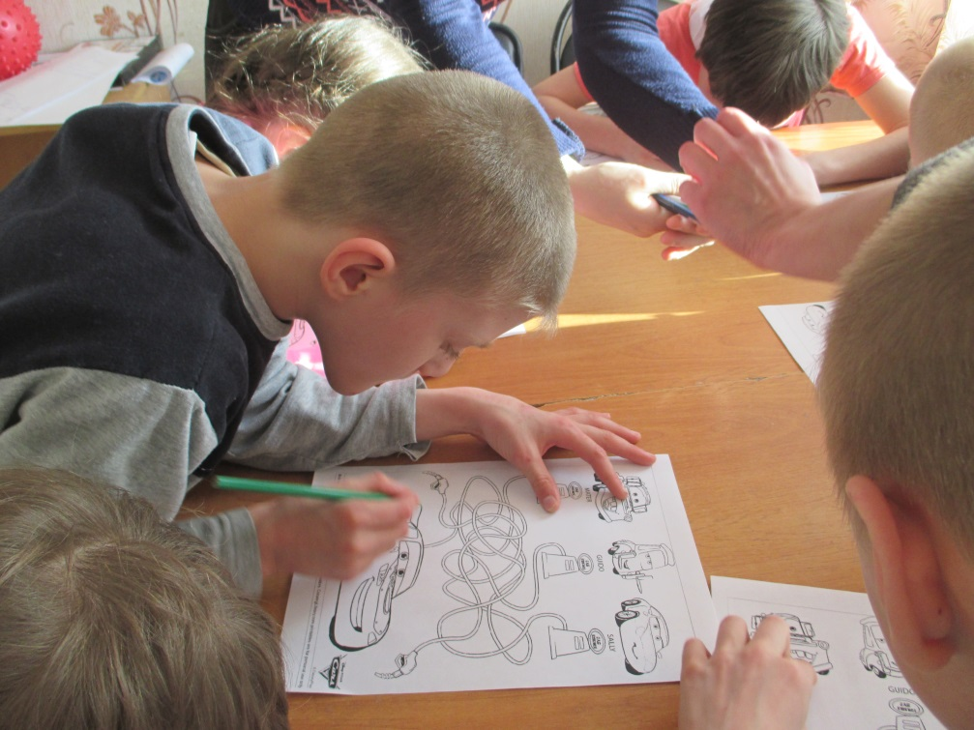
Станция:
Водитель
Беседа с использованием иллюстраций о профессии и профессиональных качествах водителя.
Ролевая игра «Автобус».
Загадки о дорожных знаках.
Дидактическая игра «Восстанови дорогу».
Игра «Отгадай автомобиль».

Slide 12
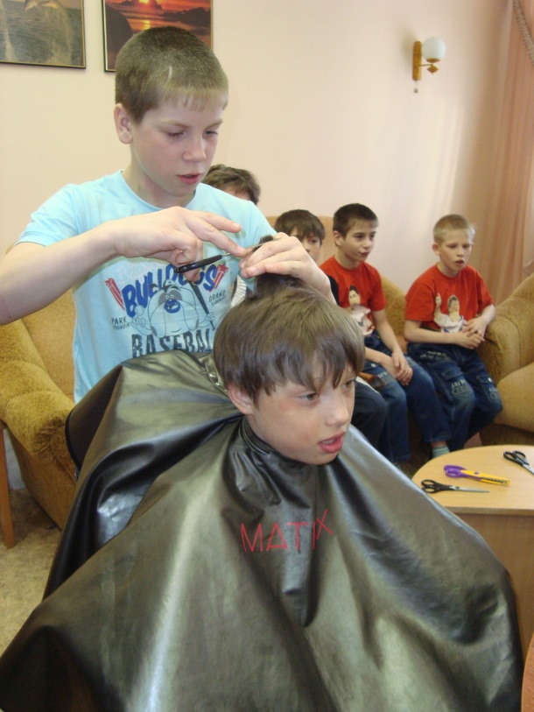
Станция:
Парикмахер
Презентация «О профессии парикмахер».
Игра «Что изменилось?»
Игра «Что лишнее?»
Упражнение «Подвижный пальчик».
Практическое задание «Сделай прическу».

Slide 13
Достижение результата
Погружение в деятельность каждого воспитанника.
Углубление знаний о профессиях.
Расширение представлений о профессиональном оборудовании.
Создание предпосылок для выбора профессии.

Slide 14
Регламентируется
Положение о проблемно–творческой группе.
Приказ о поведении игры-путешествия «Кем быть?»

Slide 15
СПАСИБО ЗА ВНИМАНИЕ!

